Slide 1
Français CM2 Vers la 6ème…!

Slide 2
Un petit voyage dans le temps …
En Grèce Antique
Notes:
Récits mythologiques : définir ce que c’est en quelques phrases avant de dire que nous allons évoquer un des héros les plus connus

Slide 3
Un héros…
Thésée
Poséidon et Thésée
Cratère attique attribué au peintre de Syriskos, Athènes, Trouvé à Agrigente (Sicile), 480-470 av J.-C..
Céramique à figures rouges. H. 42,1 cm ; D. 42,5 cm
BnF, Monnaies, Médailles et Antiques, Luynes.70 – De Ridder.418
© Bibliothèque nationale de France / CNRS - Maison Archéologie & Ethnologie René Ginouvès

Slide 4
Thésée et le minotaure
Notes:
Raconter l’histoire du Minotaure : son origine, le lien avec Minos

Slide 5
Le combat de Thésée
Sans hésiter, le jeune homme, suivi par les Athéniens, entre dans le labyrinthe, la pelote à la main. Il marche d’un pas ferme quand, soudain, au détour d’un couloir obscur, il aperçoit le monstre. Thésée, brûlé par la fumée sortant des naseaux de l’immonde bête, se protège des coups de pieds de l’animal affamé qui racle la terre furieusement. Excité par la chair fraîche, le Minotaure se précipite sur sa proie… les deux combattants roulent sur le sol. Le prince évite les cornes pointues, repousse la gueule prête à mordre, ignore ses blessures. Couvert de poussière, il redouble d’efforts, martèle le monstre de coups de poing et de coups de pied et finit par le tuer.
Viviane Koenig, Les plus beaux mythes de Grèce ©La Martinière jeunesse, 2003.
Notes:
Quels sont les mots ou groupes de mots qui désignent Thésée ?
Quels sont les mots ou groupes de mots qui montrent ses actes ?

Slide 6
Qui est Thésée ?
Sans hésiter, le jeune homme, suivi par les Athéniens, entre dans le labyrinthe, la pelote à la main. Il marche d’un pas ferme quand, soudain, au détour d’un couloir obscur, il aperçoit le monstre. Thésée, brûlé par la fumée sortant des naseaux de l’immonde bête, se protège des coups de pieds de l’animal affamé qui racle la terre furieusement. Excité par la chair fraîche, le Minotaure se précipite sur sa proie… les deux combattants roulent sur le sol. Le prince évite les cornes pointues, repousse la gueule prête à mordre, ignore ses blessures. Couvert de poussière, il redouble d’efforts, martèle le monstre de coups de poing et de coups de pied et finit par le tuer.
Viviane Koenig, Les plus beaux mythes de Grèce ©La Martinière jeunesse, 2003

Slide 7
Thésée
Qui est-il ?
Comment agit-il ?
marche d’un pas ferme
il
ignore ses blessures
le prince
martèle le monstre de coups de poing
combattant
redouble d’efforts
repousse la gueule prête à mordre
le jeune homme
finit par le tuer
Notes:
Explicitation : rôle des reprises anaphorique : non seulement cela évite les répétitions mais cela permet également de donner des informations supplémentaires (le prince)

Slide 8
Quel adversaire ?
Sans hésiter, le jeune homme, suivi par les Athéniens, entre dans le labyrinthe, la pelote à la main. Il marche d’un pas ferme quand, soudain, au détour d’un couloir obscur, il aperçoit le monstre. Thésée, brûlé par la fumée sortant des naseaux de l’immonde bête, se protège des coups de pieds de l’animal affamé qui racle la terre furieusement. Excité par la chair fraîche, le Minotaure se précipite sur sa proie… les deux combattants roulent sur le sol. Le prince évite les cornes pointues, repousse la gueule prête à mordre, ignore ses blessures. Couvert de poussière, il redouble d’efforts, martèle le monstre de coups de poing et de coups de pied et finit par le tuer.
Viviane Koenig, Les plus beaux mythes de Grèce ©La Martinière jeunesse, 2003
Notes:
Relever tout ce qui se rapporte au monstre

Slide 9
Quel adversaire ?
Sans hésiter, le jeune homme, suivi par les Athéniens, entre dans le labyrinthe, la pelote à la main. Il marche d’un pas ferme quand, soudain, au détour d’un couloir obscur, il aperçoit le monstre. Thésée, brûlé par la fumée sortant des naseaux de l’immonde bête, se protège des coups de pied de l’animal affamé qui racle la terre furieusement. Excité par la chair fraîche, le Minotaure se précipite sur sa proie… les deux combattants roulent sur le sol. Le prince évite les cornes pointues, repousse la gueule prête à mordre, ignore ses blessures. Couvert de poussière, il redouble d’efforts martèle le monstre de coups de poing et de coups de pied et finit par le tuer.

Slide 10
L’adversaire
l’immonde bête
le monstre
la gueule prête à mordre
fumée sortant de ses naseaux
excité par la chair fraîche
racle la terre
l’animal affamé
les cornes pointues
le Minotaure
coups de pied

Slide 11
Le minotaure
Qui est-il ?
Comment est-il ?
le monstre
fumée sortant de ses naseaux
racle la terre
l’immonde bête
excité par la chair fraîche
l’animal affamé
les cornes pointues
le Minotaure
la gueule prête à mordre

Slide 12
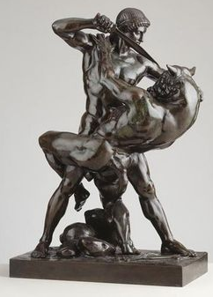
Le MINOTAURE
Corps d’homme
Buste de taureau
Le Minotaure, monstre mi-homme mi-taureau, souffle de la fumée brûlante par ses naseaux. Sans cesse affamé, il se nourrit de chair humaine.
Thésée combattant le Minotaure, Antoine-Louis Barye © Le Louvre

Slide 13
Rencontre avec d’autres monstres mythologiques

Slide 14
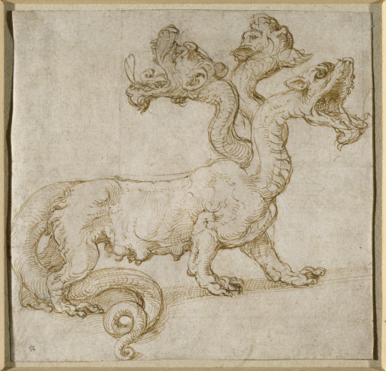
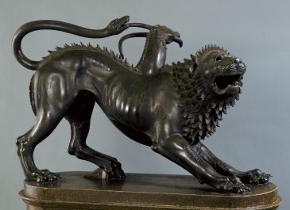
L'Hydre vit dans une caverne près du lac de Lerne. Cette créature monstrueuse a le corps d'un chien affublé de sept têtes, dont l'une est immortelle. Chaque fois qu'on parvient à couper une de ses têtes, il en renaît plusieurs immédiatement.
La Chimère est un animal fabuleux avec un corps de chèvre, une tête de lion et une queue de dragon. Elle crache des flammes et dévore sans pitié tous les êtres humains qu’elle rencontre.
De l'union de deux monstres, Typhon
et Échidna, nait Cerbère, un chien à trois têtes. Il a une queue de serpent et des dents dont la morsure est empoisonnée. Le chien tricéphale garde l’entrée des Enfers.
Notes:
Demander aux élèves de relier les descriptions aux illustrations

Slide 15
cerbère
Chien à trois têtes
Queue de serpent
Romano Giulio (1871 - 1951)
© RMN-Grand Palais / Jacques L'Hoir / Jean Popovitch

Slide 16
La chimère
Tête de lion
Queue de dragon
Corps de chèvre
© Archives Alinari, Florence, Dist. RMN – Grand Palais / Raffaello Bencini

Slide 17
L’HYDRE DE LERNE
Corps de chien
7 têtes de dragon
Hercule combattant l'hydre de Lerne : scène mythologique 1620.BnF,
Manuscrits, ALLEMAND 220, fol.3© Bibliothèque nationale de France

Slide 18
Souviens-toi…
Une tête de lion
Cette créature monstrueuse
Déterminant
indéfini
Déterminant
démonstratif
Préposition
Adjectif
qualificatif
épithète
Nom commun noyau du groupe nominal
Nom
commun
Nom commun noyau du groupe nominal
Notes:
CM : la diapo a dû changer à la suite du commentaire ?
J’ai remplacé « Observons » par « Souviens-toi » car la leçon a déjà eu lieu (épithètes au début et cdn le 28 mai)

Slide 19
Observons…
Cette créature monstrueuse
De qui ou de quoi parle-t-on?
Cette créature
Le nom créature est le noyau du groupe nominal, il est accompagné d’un déterminant démonstratif
Comment est la créature ?
monstrueuse
Le mot qui qualifie le nom créature est un adjectif qualificatif épithète

Slide 20
Une tête de lion
De qui ou de quoi parle-t-on?
Une tête
Le nom tête est le noyau du groupe nominal, il est accompagné d’un déterminant
Comment est la tête ?
de lion
Le groupe de mots qui qualifient le nom tête est constitué d’une préposition et d’un nom commun

Slide 21
Observons…
un chien à trois têtes
le corps d’un chien
une créature à plusieurs têtes
Notes:
Analyser les groupes nominaux un à un avec les élèves afin de relever les régularités du complément du nom.
CM : dans le dernier exemple, je garderais juste « un corps de chèvre » ; les cdn introduits par « avec » sont en effet plus rares et peuvent, selon la phrase, être analysés comme Ccmanière. Le terrain est donc glissant…
OU (après avoir lu jusqu’au bout) : remplacez par un cdn avec à, ce qui vous permet de mettre en valeur l’orthographe de à (une créature à plusieurs têtes, par ex.)

Slide 22
Et si nous changions le nombre dans cette phrase ?
La Chimère est un animal avec un corps de chèvre,
une tête de lion et une queue de dragon..
Les Chimères sont des animaux avec des corps de chèvre,
des têtes de lion et des queues de dragon.
Notes:
Sensibiliser les élèves aux accords : préposition et noms ne fonctionnent pas comme des adjectifs et ne s’accordent pas en genre et en nombre avec le nom qu’ils complètent.

Slide 23
Place à la dictée du jour !

Slide 24
Dictée
Dans les récits mythologiques, les monstres sont des
créatures effrayantes et hybrides : un chien à trois
têtes, une chimère à corps de lion, un corps d’homme
avec une tête de taureau. Autant d’adversaires à vaincre
pour les héros !
Notes:
CM : il faudra bien insister dans la leçon sur l’accent sur le à.
La dictée est en diapo 28….l’émission est peut-être un peu longue : je pense que vous pouvez alléger la partie leçon de grammaire et peut-être garder les diapos 25 et 26 pour après la dictée au cas où (et ce sera bien ainsi un rappel de leçon).

Slide 25
MAINTENANT à TON TOUR

Slide 26
Dans ce texte, retrouve les compléments du nom
Les Centaures offrent l'aspect monstrueux d'un buste d'homme terminé par un corps de cheval. Ils effraient les animaux des bois et frappent l’imagination des hommes.
Notes:
Souligner les CDN (d’homme, de cheval, d’un buste, des bois, des hommes)
CM : il y a aussi d’un buste (l’aspect…d’un buste…).
Il me semble un peu prématuré d’introduire une réflexion sur la différence entre le COI et le cdn, surtout à distance…Vous pouvez remplacer par quelque chose comme : Ils effraient les animaux des bois et frappent l’imagination des hommes.

Slide 27
Relie les compléments du nom aux adjectifs de même sens
Un géant avec un œil
tricéphale
Une créature de l’horreur
borgne
infernal
Un monstre des enfers
horrible
Un chien à trois têtes
Notes:
Entourer ensuite les préposi

Slide 28
A bientôt!

